Slide 1
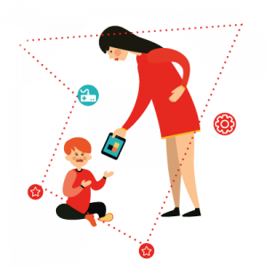
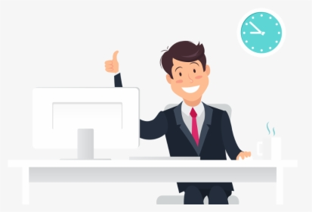
BİLİNÇLİ TEKNOLOJİ
VE
GÜVENLİ İNTERNET
KULLANIMI
(ÖĞRETMENLERE YÖNELİK)

Slide 2
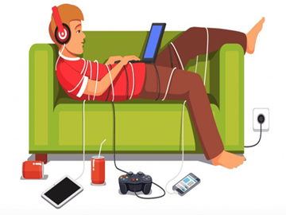
İçinde bulunduğumuz çağ «Teknoloji Çağı»
Teknolojide meydana gelen değişim ve gelişmeler doğrudan ya da dolaylı olarak yaşamımızdaki bütün alanları etkilemektedir.
İnsanoğlu teknolojinin hızına yetişmek için büyük çaba harcaması, beğenilme ve dikkat çekme isteği, her gün değişen akıllı telefon, tablet gibi araçlarla internet ve sosyal medya kullanımındaki artış sonucunda Teknoloji Bağımlılığı ortaya çıkmaktadır.

Slide 3
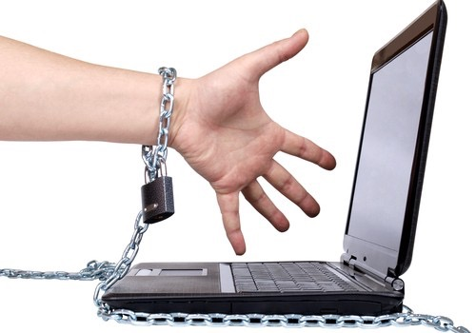
DÜNYA GENELİNDE İNTERNET, SOSYAL MEDYA VE MOBİL KULLANIMI
4.54 milyar internet kullanıcısı, dünya nüfusunun %59’unu
3.80 milyar sosyal medya kullanıcısı, dünya nüfusunun %49’unu
5.19 milyar mobil kullanıcısı, dünya nüfusunun %67’sini oluşturmaktadır.

Slide 4
TÜRKİYE’DE İNTERNET, SOSYAL MEDYA VE MOBİL KULLANIMI
62 milyon internet kullanıcısı, Türkiye nüfusunun %74’ünü
54 milyon sosyal medya kullanıcısı, Türkiye nüfusunun %64’ünü
77 milyon mobil kullanıcısı, Türkiye nüfusunun %92’sini oluşturmaktadır.

Slide 5
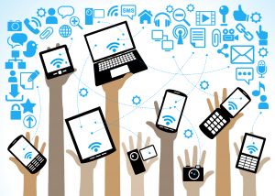
İNTERNETİ EN ÇOK HANGİ AMAÇLARLA KULLANIYORUZ?
Araştırma yapmak
Sohbet etmek
Sosyal paylaşım sitelerinde paylaşım yapmak
İnternet bankacılığını kullanmak
E-posta almak/göndermek
Oyun oynamak
Film izlemek
Müzik dinlemek
Alışveriş yapmak

Slide 6
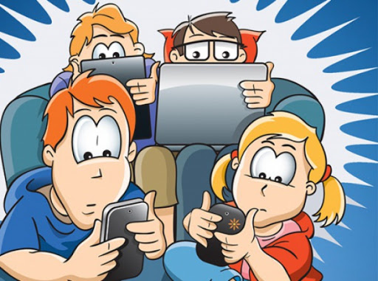
İNTERNET VE SOSYAL MEDYANIN RİSKLERİ
Bağımlılık
Eksik ve Yanlış Bilgi
Şiddet-Nefret
Siber Zorbalık
Cinsel İstismar
Kimlik Hırsızlığı
Dolandırıcılık
Yabancılarla İletişim

Slide 7
İNTERNET BAĞIMLILIĞININ BELİRTİLERİ
Zihnin sürekli olarak internet ve sosyal medyada olup bitene takılması
İnternette kalma ve sosyal medya kullanımı süresinin artması
İnternet ve sosyal medya kullanım süresini azaltmaya yönelik başarısız girişimlerin olması
Aşırı internet ve sosyal medya kullanımına bağlı olarak aile, okul, iş ve arkadaş çevresiyle olan iletişimde sorunlar yaşanması
İnternet ve sosyal medya kullanımının kısıtlanmasıyla huzursuzluk, sinirlilik, moral bozukluğu ve dikkat eksikliği oluşması

Slide 8
İNTERNET VE SOSYAL MEDYADAKİ BİLGİLERİN DOĞRULUĞU
İletişim bilgisi var mı?
Sayfa içeriği güncel mi?
Kaynak güvenilir mi?
Bilgileri en az 3 güvenilir kaynaktan kontrol et.
İnternetteki her bilgi doğru olmayabilir!

Slide 9
İNTERNET VE SOSYAL MEDYADAKİ BİLGİLERİN DOĞRULUĞU
Senetle Kredi, Ev Ya Da Araba Verdiklerini Söyleyen Sayfa Ya Da Kişilere İtibar Etmeyin
Güvenilir Olmayan Alışveriş Sitelerinden Alışveriş Yapmayın
Yasadışı Bahis Sitelerine Üye Olmayın
Kimlik Ve İletişim Bilgilerinizi Herhangi Bir Sitede Paylaşmayın
DİKKAT!

Slide 10
TEKNOLOJİ BAĞIMLILIĞINDAN KORUNMAK VE GÜVENLİ İNTERNET KULLANIMINI SAĞLAMAK İÇİN
İnternet ve sosyal medya hakkında daha fazla bilgiye sahip olun
İnternet ve sosyal medya kullanımıyla ilgili kurallar belirleyin
Kendimize zaman sınırlaması koyun.
Ailenize ve sosyal çevrenize zaman ayırın.
Hobi edinin.
Kişisel bilgilerinizi internet sayfalarında paylaşmayın.
Güvenli şifreler oluşturun. Güvenli bir şifre, en az 8 karakterden oluşur. Büyük-küçük harfler, semboller ve sayılar kullanın. Tüm hesaplar için aynı şifre kullanılmamalı. Şifre düzenli olarak değiştirilmeli. Şifre kişisel bilgileri içermemeli.

Slide 11
TEKNOLOJİ BAĞIMLILIĞINDAN KORUNMAK VE GÜVENLİ İNTERNET KULLANIMINI SAĞLAMAK İÇİN
Her gelen e-postayı cevaplamayın/açmayın. Dolandırıcılar zaman zaman bankaları ya da alışveriş sitelerini taklit ederek size e-posta gönderebilir, bilgilerinizi güncellemenizi isteyebilir. Böyle bir e-posta alırsanız, e-posta gerçek gibi görünse bile cevap vermeyin ve ilgili kurumla iletişime geçin.
Yazılımlarınızı güncel tutun. İşletim sisteminizi ve anti-virüs yazılımlarını sürekli güncel tutun. Bu programlar kötü niyetli kişilerin bilgisayarınıza girip bilgilerinizi ele geçirmesini engeller. Güncelleme yaptığınızda ilgili yazılımdaki güvenlik açıklarını kapatmış ve böylece izinsiz girişleri engellemiş olursunuz.
İnternete her yerden bağlanmayın. Eğer kafe, AVM gibi kablosuz (WiFi) internet erişimi sunan bir yerden internete bağlanıyorsanız, alışveriş ya da bankacılık işlemlerini yapmayın.

Slide 12
TEKNOLOJİ BAĞIMLILIĞINDAN KORUNMAK VE GÜVENLİ İNTERNET KULLANIMINI SAĞLAMAK İÇİN
Oturumu kapatın. Ortak kullanıma açık bilgisayarlardan internet kullanıyorsanız, bilgisayardan kalkmadan önce bütün hesaplarınızdan çıktığınızdan emin olun.
İnternetteki zararlı içeriklerden ailenizi korumak için güvenli internet hizmetini kullanın.
Paylaştığınız bilgilere dikkat edin. Paylaştığınız fotoğraf, video ya da benzeri herhangi bir bilgi sizin kontrolünden çıkar ve her yere gidebilir. Paylaştığınız fotoğraflarda ve videolarda görünen bir cadde veya sokak tabelası, arka planda görünen bir simge, mekan ismi gibi detaylar kötü niyetli kişilerin yaşadığınız yeri belirlemesine sebep olabilir.
Gizlilik ayarlarınızı yapın. Profilinizi herkese açık hale getirmeyin. Profilinizi kimlerin görüntüleyebileceği ile ilgili gizlilik ayarlarını mutlaka yapın.

Slide 13
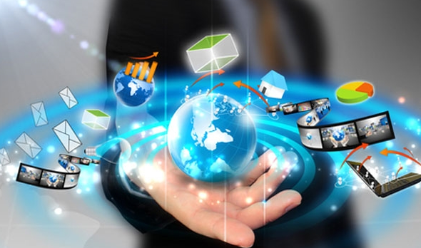
TEKNOLOJİ BAĞIMLILIĞINDAN KORUNMAK VE GÜVENLİ İNTERNET KULLANIMINI SAĞLAMAK İÇİN
Sosyal ağlarda tanımadığınız kişilere özel bilgilerinizi vermeyin.
Sosyal ağlarda, günlük hayatta söylemeyeceğiniz sözleri yazmayın ve yapmayacağınız davranışlarda bulunmayın.
Kendinizin ya da ailenizin tehlikede olduğunu hissettiğinizde mutlaka harekete geçin. İnternette karşılaşabileceğiniz uygunsuz içerikli, zararlı ve rahatsız edici siteleri ihbar edin.

